Slide 1

UNIVERSIDAD TECNOLÓGICA DE LA SELVA
CARRERA: Ingeniería en TI ASIGNATURA: Aplicación de las telecominicaciones
UNIDAD TEMATICA: Unidad IV. Sistemas de telecomunicaciones
INTEGRANTES:
Hernández Hernández Francisco Javier 091610050
Méndez Martínez Víctor Hugo 091610537
Pérez Mayorga Gerardo Eduardo 091610634
Tapia Domínguez Cecilia de Jesús 091610127
GRADO: 9 GRUPO: A
TURNO: Matutino
DOCENTE: Fernando E. Constantino González
FECHA: 07/Agosto/2019

Slide 2
INTRODUCCIÓN
El objetivo de esta unidad es presentar los sistemas de transmisiones básicas relacionadas con los sistemas de comunicaciones, partiendo de los conceptos básicos sobre los componentes genéricos del sistema de comunicaciones, es tan importante para nosotros como el aire, el agua, los alimentos y un lugar para vivir. El avance de los medios ha ampliado el alcance de nuestras comunicaciones.
Los sistemas de telecomunicaciones son aquellas en las cuales mediante el empleo de técnicas y dispositivos adecuados realizan el transporte o intercambio de información entre individuos mediante un sistema común de símbolos entre una fuente de uno o más destinatarios finales.

Slide 3
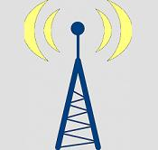
SISTEMA DE TRANSMICIÓN POR Radio Frecuencia
La radio frecuencia se emplea para nombrar a las
frecuencias del espectro electromagnético que se
utilizan en las radiocomunicaciones.

Slide 4
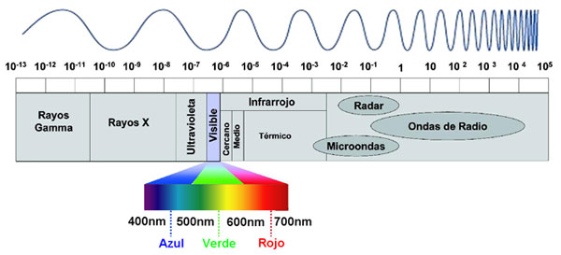
sirven para transmitir información desde un punto a otro. La radio frecuencia forman parte de un espectro electromagnético no perceptibles por el ser humano, se localiza en el espectro de la radiación electromagnética menos energética, entre 1 GHz y los 30 KHz y su longitud de onda está entre 1 m. y 10 km. de amplitud.

Slide 5
Las ondas radio pueden ser creadas por fenómenos naturales tales como;
Relámpagos.
objetos astronómicos.
También pueden ser generadas de manera artificial y son utilizadas para comunicaciones;
Radio fija y móvil.
Radiodifusión.
Radar y otros sistemas de navegación
Satélites de comunicaciones.
Redes telemáticas y otras muchas aplicaciones.
Tipo | Longitud de onda
Rayos gamma | < 10pm
Rayos X | < 10nm
Microondas | < 30cm
Onda corta radio | < 180m

Slide 6
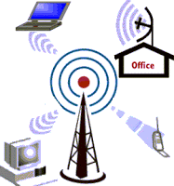
SISTEMA DE TRANSMICIÓN POR MICROONDAS
Las microondas están definidas como un tipo de onda electromagnética, cuya propagación puede efectuarse por el interior de tubos metálicos. Para la comunicación de microondas terrestres se deben usar antenas parabólicas, las cuales deben de estar alineadas, entre mayor sea la altura mayor alcance tendrá.

Slide 7
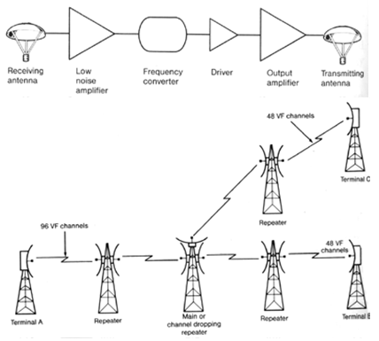
Las microondas son unidireccionales, tiene una pérdida de datos por atenuación e interferencias y es muy sensible a las malas condiciones atmosféricas. Los enlaces pueden ser incrementados por el uso de repetidores la cual amplifican y re direcciona la señal

Slide 8
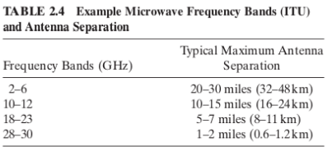
Frecuencias

Slide 9
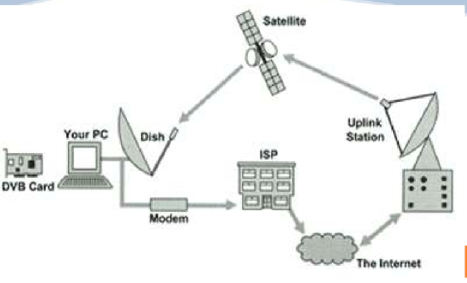
SISTEMA DE TRANSMICIÓN POR Satelital
Los satélites son un medio para emitir señales de radio en zonas amplias, dado que no hay problema de visión directa se suele utilizar frecuencias elevadas en el rango de los GHZ que son más inmunes a las interferencias.

Slide 10
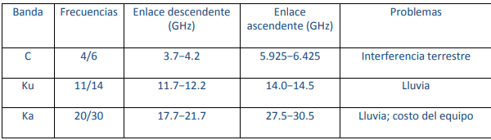
Ancho de banda de satélite

Slide 11
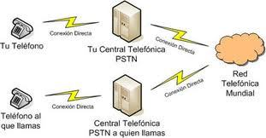
SISTEMA DE TRANSMICIÓN POR telefonía convencional y celular
Telefonía fija
La telefonía convencional o fija es un sistema diseñada para transmitir señales de voz a larga distancia mediante señales eléctricas, que funciona gracias a la RTC (Red Telefónico Conmutada), red desarrollada para el transporte de señales sonoras pero que puede transferir datos.

Slide 12
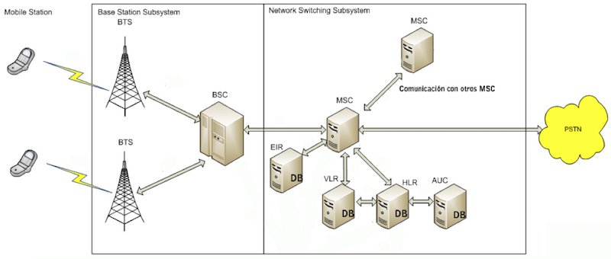
Telefonía móvil
Segunda generación 2g o digitales (GSM).
Segunda generación avanzada 2.5G (GPRS) y 2.75G (EGPRS).
Tercera generación 3G (UMTS).
Tercera generación avanzada 3.5G (HSDPA), 3,75G (HSUPA) y 3.8G - 3.85G (HSPA+).
Cuarta generación 4G (LTE), 4G+ (LTE Advanced).
Quinta generación 5G (sin estandarizar)

Slide 13
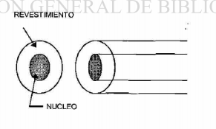
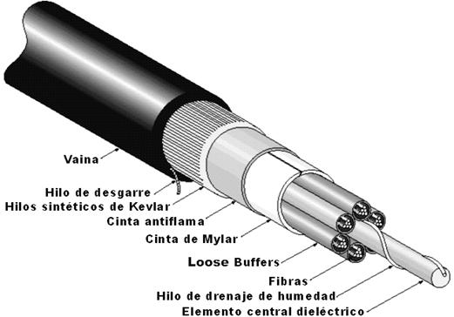

SISTEMA DE TRANSMICIÓN POR telefonía convencional y celular
La fibra óptica son filamentos en forma cilíndrica, que consiste en un núcleo de vidrio y un revestimiento de plástico. Cada enlace de fibra consta de un transmisor en un extremo de la fibra y de un receptor en el otro. Los sistemas operan transmitiendo en una dirección a través de una fibra y en la dirección opuesta a través de otra fibra para así tener una transmisión bidireccional.

Slide 14

Fuentes para trasmisores ópticos
Las fuentes utilizadas para transmisores ópticos deben cumplir con varios criterios: operar en la longitud de onda adecuada, ser pasibles de modularse lo suficientemente rápido para transmitir datos y poder acoplarse de forma eficiente a la fibra.
Se usan cuatro tipos de fuentes:
LED,
Láser fabry-perot (FP),
Láser de retroalimentación distribuida (DFB)
Láser de cavidad vertical y emisión superﬁcial (VCSEL)
Todos ellos convierten las señales eléctricas en señales ópticas.

Slide 15
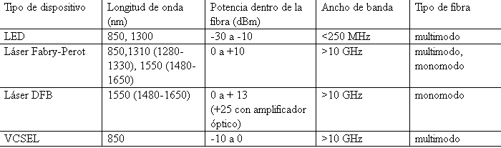
Estándar de fuente de fibra óptica

Slide 16
Cualidades de a fibra óptica
Beneficios | Propiedades
Menor número de repetidores | Alta anchura de banda
Facilidad de instalación y transporte | Resistencia a las radiaciones
Confiabilidad | Alta estabilidad con la temperatura

Slide 17
CONCLUSIÓN
A través de la investigación que se realizó, hemos visto que la transmisión con las nuevas tecnologías son muy útiles e importantes en nuestra vida cotidiana, se ha determinado que las telecomunicaciones es una de las áreas más relevantes ya que se ha desarrollado diferentes medios de comunicación como por ejemplo el satélite que funciona para todo el mundo que son usados principalmente en la transmisión televisiva, etc.
En conclusión nos hemos dado cuenta que no solo existe un método de transmisión para poder informarnos de las noticias o comunicarnos con nuestras familias sino que son varios factores que son usados durante el día.

Slide 18
Bibliografia
https://definicion.de/radiofrecuencia/
https://es.slideshare.net/nallely2015/transmisin-de-datos-por-radio-frecuencia
http://info-radiofrecuencia.es/propiedades-de-la-radiofrecuencia/
http://hismediosdetransmision.blogspot.com/2016/10/radiofrecuencia.html
https://telematicaupoliyolanda.wordpress.com/las-microondas-como-medio-de-transmision/
http://blog.utp.edu.co/shannon/files/2012/02/Microondas.pdf
https://telecomunicaciones2.webnode.mx/unidad-4/
https://es.slideshare.net/mydarkside/transmision-satelital
http://www.redtauros.com/Clases/Medios_Transmision/08_Red_Transmision_Satelital.pdf
https://telecomunicaciones2.webnode.mx/unidad-4/
https://sites.google.com/site/stfmginer/home/1-la-red-telefonica
https://mastermoviles.gitbook.io/tecnologias2/sistemas-de-telefonia-y-comunicaciones-
https://emisoresyreceptores2.wordpress.com/telefonia-fija-o-convencional/
https://www.monografias.com/trabajos16/telecomunicaciones/telecomunicaciones.shtml
http://eprints.uanl.mx/579/1/1020119046.PDF
https://foa.org/ESP/Sistemas.htm
https://www.monografias.com/trabajos99/principios-fibra-optica/principios-fibra-optica.shtml

